Slide 1
報 告 人 蔡 蕙 青
桃 園 弱 勢
學 生 福 利
資料創意樂桃桃

Slide 2
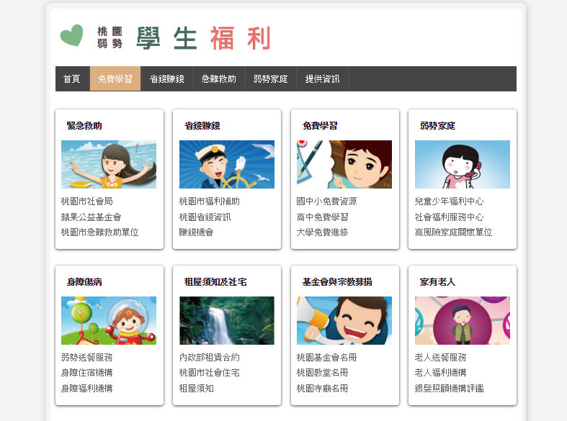
桃園弱勢學生福利網站
Notes:
暫放 https://jeanetsai.github.io/tyod

Slide 3
桃園弱勢學生福利
開發宗旨：
年輕人機會多多，社會和樂！
分為以下八大塊：
【急】緊急募捐管道
【錢】省錢、打工資訊
【學】免費教育資源
【家】弱勢家庭
【宅】租屋須知及社宅
【病】照護、身障、傷病救助
【宗】慈善團體募捐
【老】家有長輩

Slide 4
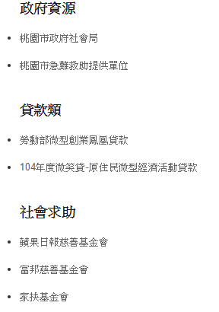
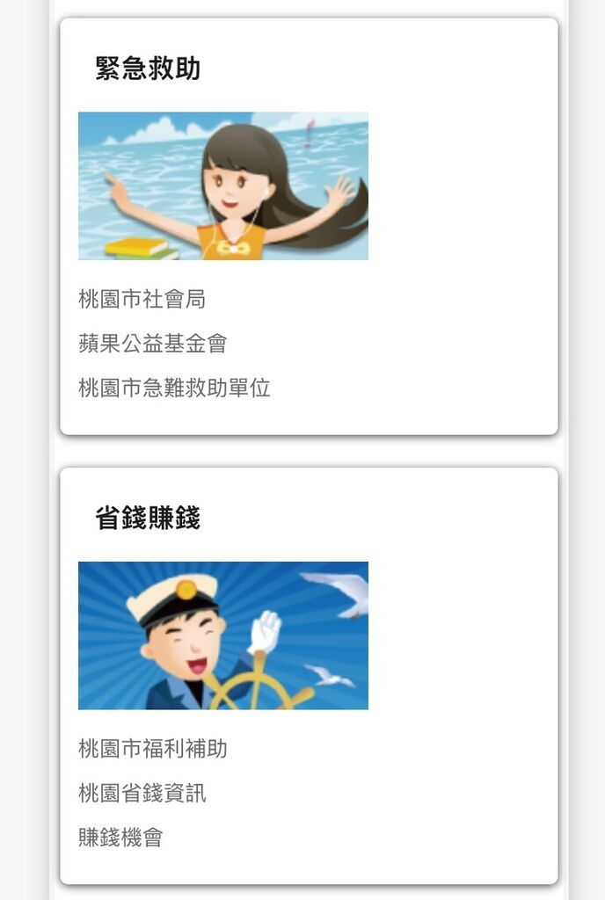
桃園弱勢學生福利
【急】緊急募捐管道 ：
社會局、募款基金會

Slide 5
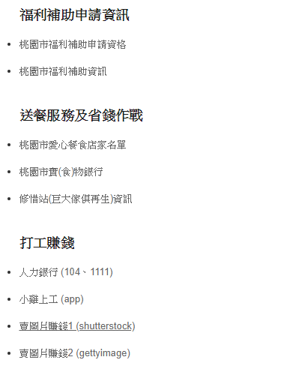
桃園弱勢學生福利
【錢】省錢、打工資訊
送餐服務、圖庫網賺

Slide 6
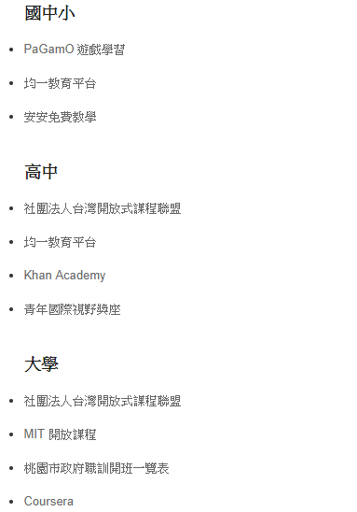
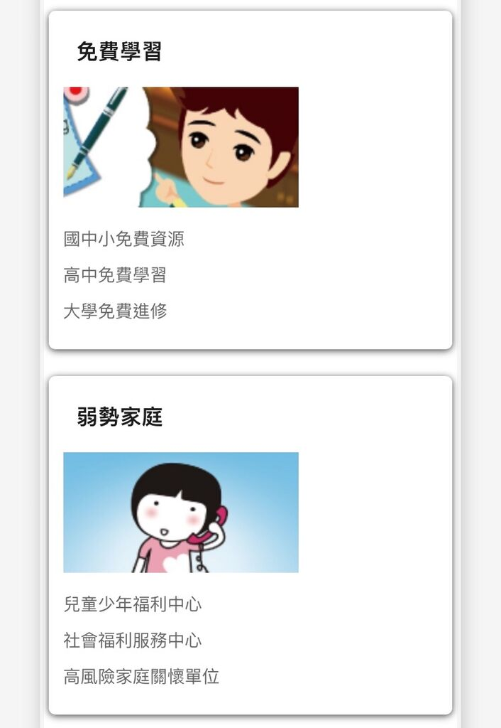
桃園弱勢學生福利
【學】免費教育資源
PagameO、均一教育 台灣及全世界 MOOC

Slide 7
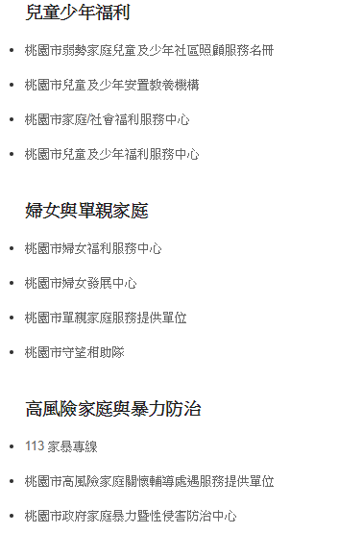
桃園弱勢學生福利
【家】弱勢家庭
弱勢與高風險家庭福利

Slide 8
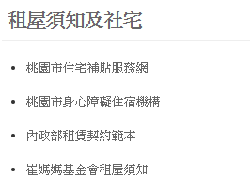
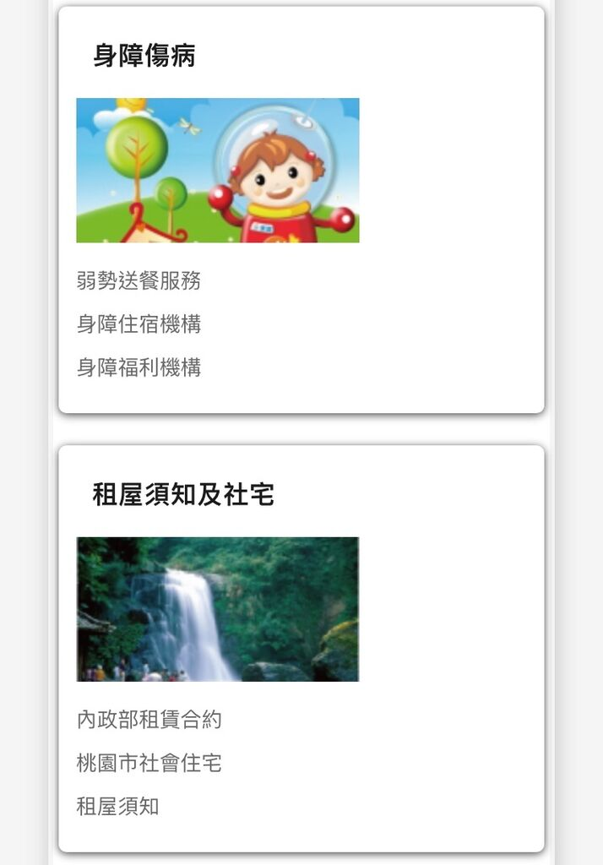
桃園弱勢學生福利
【宅】租屋須知及社宅
桃園社會住宅補貼服務

Slide 9
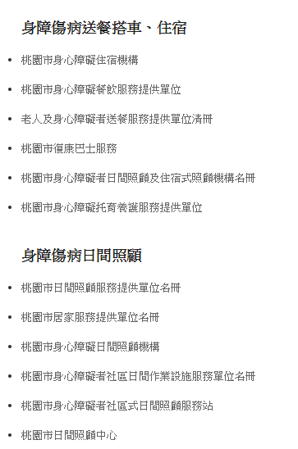
桃園弱勢學生福利
【病】身障傷病福利
送餐、補助、照護資訊

Slide 10
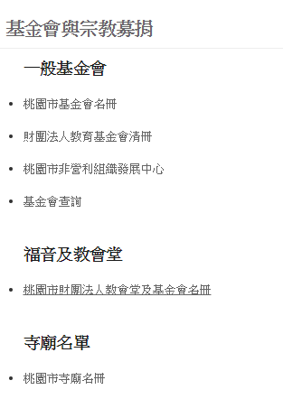
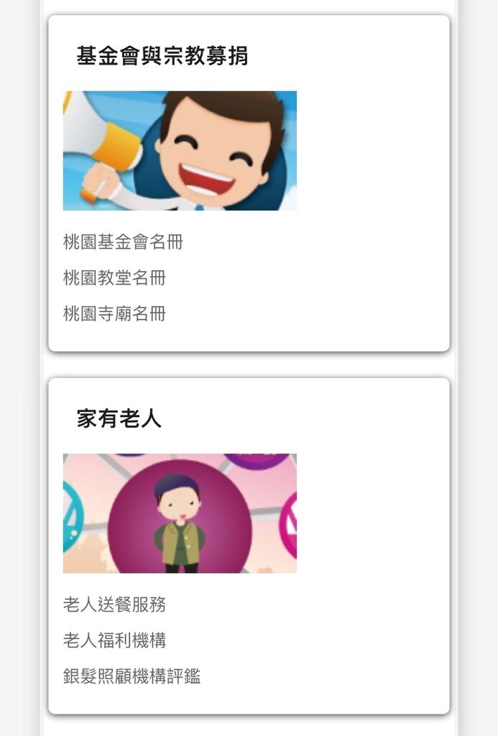
桃園弱勢學生福利
【宗】慈善團體募捐
基金會、福音、善款

Slide 11
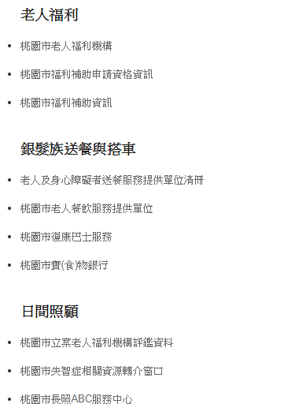
桃園弱勢學生福利
【老】家有長輩
送餐、交通、長照資源

Slide 12
桃園弱勢學生福利網站
Notes:
暫放 https://jeanetsai.github.io/tyod

Slide 13
桃園弱勢學生福利網站
Thank you for your attention !

